Slide 1
Макіївська загальноосвітня школа l-lll ступенів №34
Інтегрований урок з
української літератури та
математики в 6 класі
Тема “ Про Т. Г. Шевченка
і його творчість на уроках
математики ”
Учитель Т.А. Шевченко
2012рік

Slide 2
Мета: Повторити та закріпити знання учнів про життя та творчість Т. Г. Шевченка; виробляти вміння і навички розв`язування вправ на всі дії зви- чайних і десяткових дробів. Розвивати логічне мислення, творчі здібності учнів, викликати інтерес до вивчення предметів, зацікавленість.

Slide 3
На прикладі життя і творчості Т.Г. Шевченка виховувати учнів справжніми громадянами своєї країни.

Slide 4
Тема нашого уроку “ Про Т. Г. Шевченка та його творчість на уроках математики “ . Ми будемо вдосконалювати вміння та навички дії з дробами.
Але урок з математики у нас буде незвичайний, бо усі математичні дії ви будете виконувати повторюючи і закріплюючи відомості про життя українського письменника Т. Г. Шевченка.

Slide 5
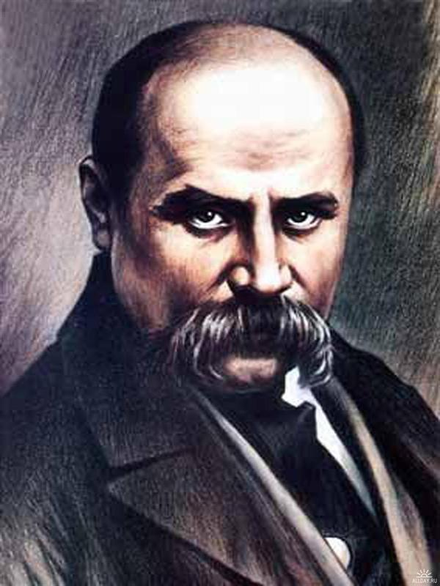
Нагадаємо вам основні факти з життя та творчості Т. Г.Шевченка.
Дата | Події
9 березня 1814 р. | Народився Т. Шевченко у с. Маринці.
1825 р. | Коли було 15р-переїздить з паном до Петербурга.
22 квітня 1838р. | Була підписана відпускна.
1840р. | Виходить “ Кобзар “
1847р. 22 червня | Почалися роки заслання в Орській фортець.
10р. 1861 р. | Був на засланні. Помер

Slide 6
Зараз треба
Розв`язувати деякі вправи , відповіді та них будуть пов`язувати з життям та творчість Т. Г. Шевченка.

Slide 7
Задача. Скільки років було Т. Г. Шевченку, коли вийшла його збірка поезій, яка поклала початок новому періоду з історії української літератури, якщо 3/13 цього числа дорівнює 6. Як називається ця збірка поезій.

Slide 8
Відповідь: 6 : 3/13 = 6 · 13 : 3 = 26.
Т. Г. Шевченко було 26 років, коли вийшла його збірка поезій “ Кобзар ”.

Slide 9
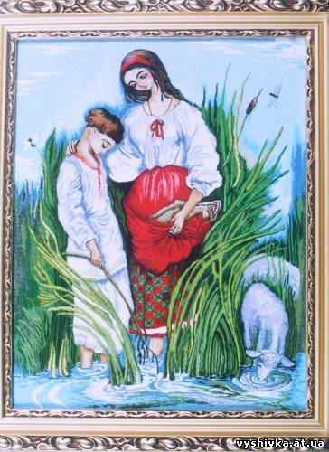
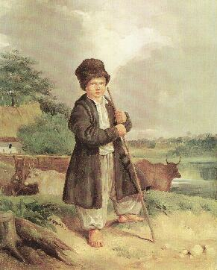
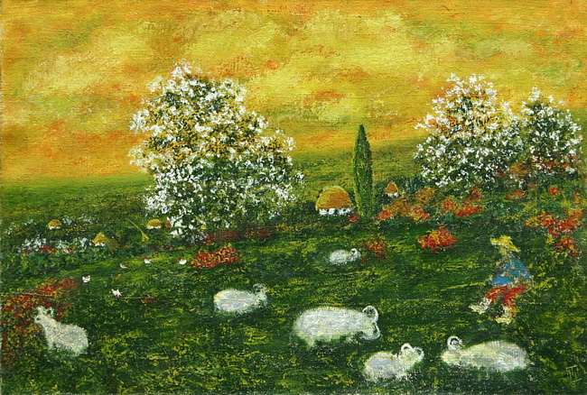
Перед вами ілюстрація до твору Шевченка, який ви вивчали і назві якого є числівник . Назвати його.

Slide 10
« Мені тринадцятий минало
Мені тринадцятий минало.
Я пас ягнята за селом.
Чи то так сонечко сіяло,
Чи так мені чого було?
Мені так любо, любо стало,
Неначе в Бога......
Уже прокликали до паю,
А я собі у бур’яні
Молюся Богу... І не знаю,
Чого маленькому мені
Тойді так приязно молилось,
Чого так весело було.
Господнє небо, і село…

Slide 11
У кожного на парті таблиця “ Цікаво знати ”
Тарас Шевченко із 47 років життя: — років був на засланні, — років кріпаком, і лише — років – на волі. Вам треба заповнити пропущені місця цифрами. Але це можливо, коли ви розв`яжете деякі вправи.

Slide 12
19 5/21 – 9 9/14 + 17/42;
( 19 – 8 1/81 ) + ( 20 5/14 – 7 9/28 );
( х + 4 5/8 ) – 12 13/24 = 5 1/12.

Slide 13
Відповідь:
19 2/5/21 – 9 3/9/14 + 17/42 = 10 ∙ 10 – 27 +17 : 42 = 10;
( 19 – 8 1/28 ) + ( 20 5/14 – 7 9/28 ) = 10 27/28 + 13 ∙ 10 – 9 : 28 = 23 ∙ 27+1 : 28 = 24.
Х + 4 5/8 = 5 1/12 + 12 13/24
Х + 4 5/8 = 17 ∙ 2 +13 : 24
Х+ 4 5/8 = 17 15/24
Х= 17 15/24 – 4 5/8
Х = 13 ∙ 15 – 15 : 24 = 13.

Slide 14
Задача. Потяг проходить відстань між двома містами за 6 годин із швидкістю 68км/год. Скільки треба велосипедисту, щоб проїхати 1/8 цієї відстані із швидкістю 17км/год ?

Slide 15
Це була не просто задача, у відповіді ви одержали “3”, яке відповідає кількості букв у назві вірша, який ви вивчали. Який же це вірш?

Slide 16
“ Сон ”
У всякого своя доля
І свій шлях широкий:
Той мурує, той руйнує,
Той неситим оком —
За край світа зазирає,
Чи нема країни,
Щоб загарбать і з собою
Взять у домовину.
Той тузами обирає
Свата в його хаті,
А той нишком у куточку
Гострить ніж на брата.
А той, тихий та тверезий,
Богобоязливий,
Як кішечка, підкрадеться,
Вижде нещасливий

Slide 17
Ігра “Кто швидше” ( 3 команди)
Кожен учень розв`язуває одну дію з приклади і передає розв’язування іншому.
0,5 : 1,25 + 2 ¼ : 2 ½ + 3 ¾ - 5,75 + 41,7.
Про що свідчить це число?

Slide 18
Відповідь.
0,5 : 1,25 = 50 : 125 = 0,4
0,4 + 2 ¼ = 0,4 + 2,25 = 2,65
2 ½ + 3 ¾ = 5∙ 2+3 : 4 = 6 ¼
6 ¼ - 5,75 = 6 ¼ - 5 ¾ = 2/4 = ½
2,65 : ½ = 2,65 : 0,5 = 5,3
5,3 + 41,7 = 47
47 років прожив великий поет

Slide 19
Диктант
Пограємо в ігру “Ерудит”. Потрібні знання, як з математики, так із української літератури.

Slide 20
Питання
Хто був порадницею у дитинстві для Тараса?
Знайди 2/5 від числа.
Кого з батьків Тарас втратив першим?
Скоротіть дріб 25/100
Чому хотів навчатися Тарас у дитинстві?
Зведіть дріб 5/6 до знаменника 12
У якому вірші Т. Г Шевченко описує красу Дніпра?
Знайди значення виразу 3 – 2 ½
Про що мріяв Т. Шевченко?
Назви дріб, який дорівнюється 1/3.

Slide 21
Відповідь.
Катря;
4;
Матір;
¼;
Малювати;
10/12;
Над Дніпровою сагою;
½;
“ Про вільну щасливу Україну ”
3/9 = 6/18 = …

Slide 22
ПІДСУМОК УРОКУ
1. Сформувати, що ви пригадали на уроці;
2. Як ви оцінюєте свою роботу на уроці?
3. Учитель оцінює роботу найбільш активних учнів.

